Slide 1

The Lost Ghost
Автор: Юн Роберт Андреевич
Руководитель: Владимир Григорович
Учебное заведение: МАОУ Образовательный центр Горностай

Slide 2
Введение
Идея проекта: Создание 2D-игры с элементами лабиринта, где игрок управляет призраком, чтобы найти выход, избегая врагов и собирая зелья.
Задачи проекта:
Разработка многоуровневой системы.
Реализация механики ярости.
Создание анимаций и текстур для персонажей и уровней.
Реализация системы сохранения прогресса.

Slide 3
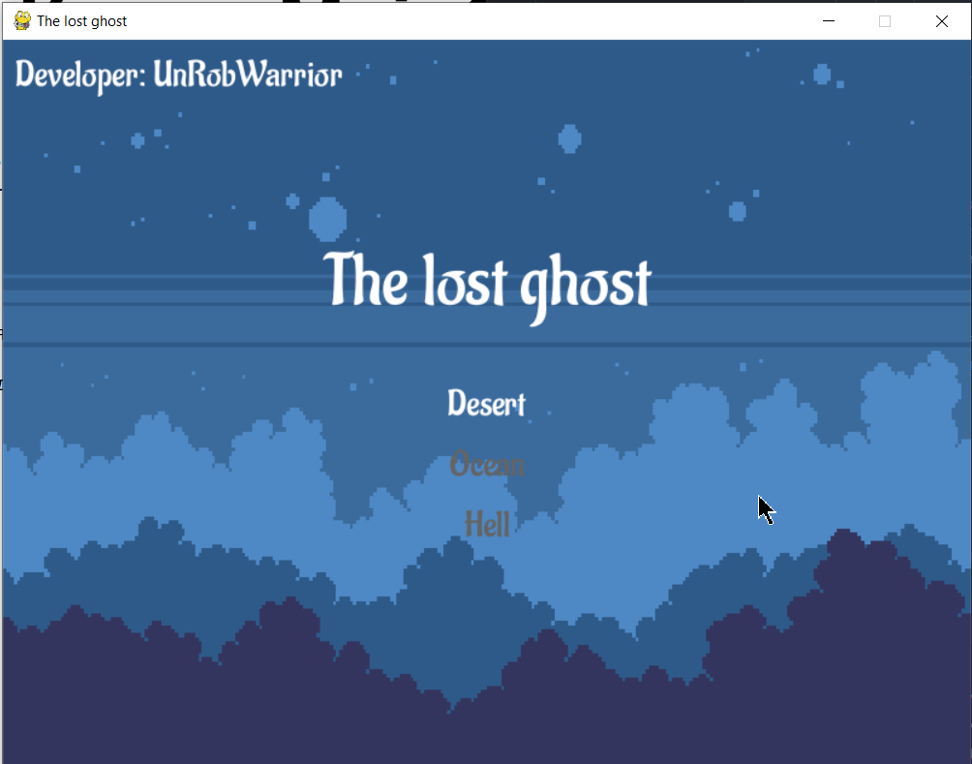
Класс MainScreen
Описание: Класс отвечает за главное меню игры. Он отображает доступные уровни, фон и кнопки для выбора уровня. Также обрабатывает клики пользователя для перехода на выбранный уровень.
Основные функции:
Отображение фона и текста.
Обработка кликов для выбора уровня.
Передача управления в класс Game для запуска уровня.

Slide 4

Класс Player
Описание: Класс управляет игроком. Он отвечает за движение, анимацию, столкновения и состояние ярости. Игрок может двигаться в четыре стороны, а при сборе зелья временно усиливается.
Основные функции:
Обработка ввода с клавиатуры.
Анимация движения и покоя.
Проверка столкновений со стенами и врагами.
Активация и деактивация состояния ярости.

Slide 5
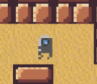
Класс Enemy
Описание: Класс управляет врагами. Враги перемещаются по уровню в случайных направлениях, сталкиваясь со стенами и меняя направление. Они могут быть уничтожены игроком в состоянии ярости.
Основные функции:
Случайное движение по уровню.
Проверка столкновений со стенами.
Анимация движения.
Взаимодействие с игроком (столкновение или уничтожение).

Slide 6
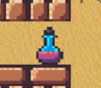
Класс Potion
Описание: Класс отвечает за зелья, которые игрок может собирать. При сборе зелья игрок временно усиливается, получая возможность уничтожать врагов.
Основные функции:
Проверка столкновений с игроком.
Активация состояния ярости у игрока.
Отрисовка зелья на экране.

Slide 7
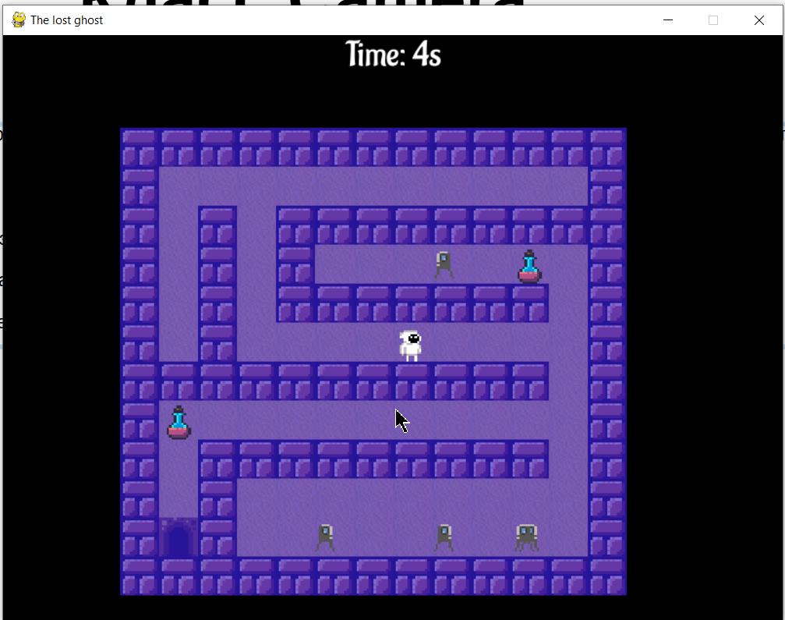
Класс Camera
Описание: Класс реализует камеру, которая следует за игроком. Камера автоматически перемещается, чтобы игрок всегда оставался в центре экрана.
Основные функции:
Обновление смещения камеры в зависимости от позиции игрока.
Применение смещения к координатам сущностей (игрок, враги, зелья).
Отрисовка уровня с учетом смещения камеры.

Slide 8
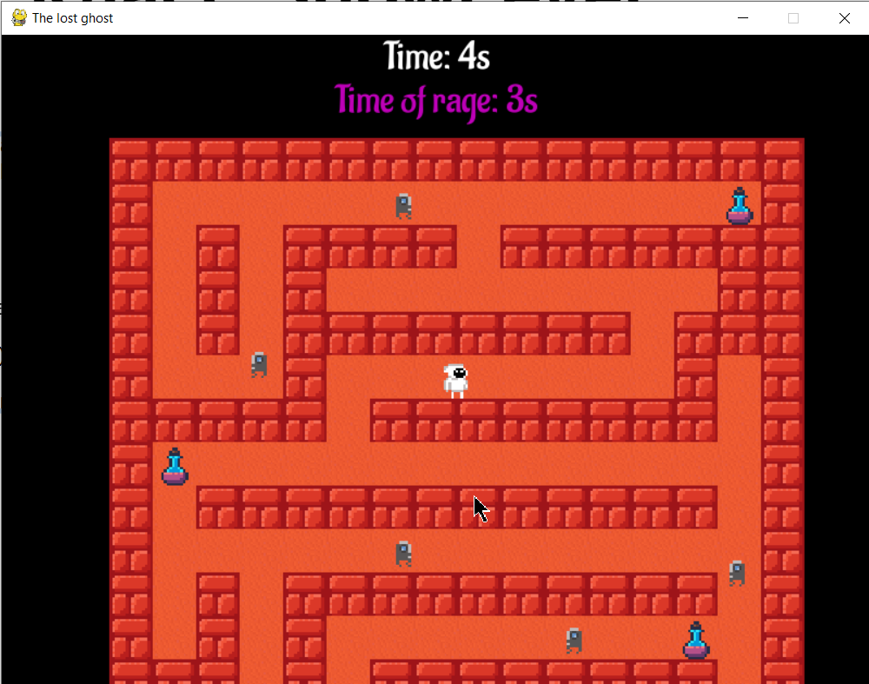
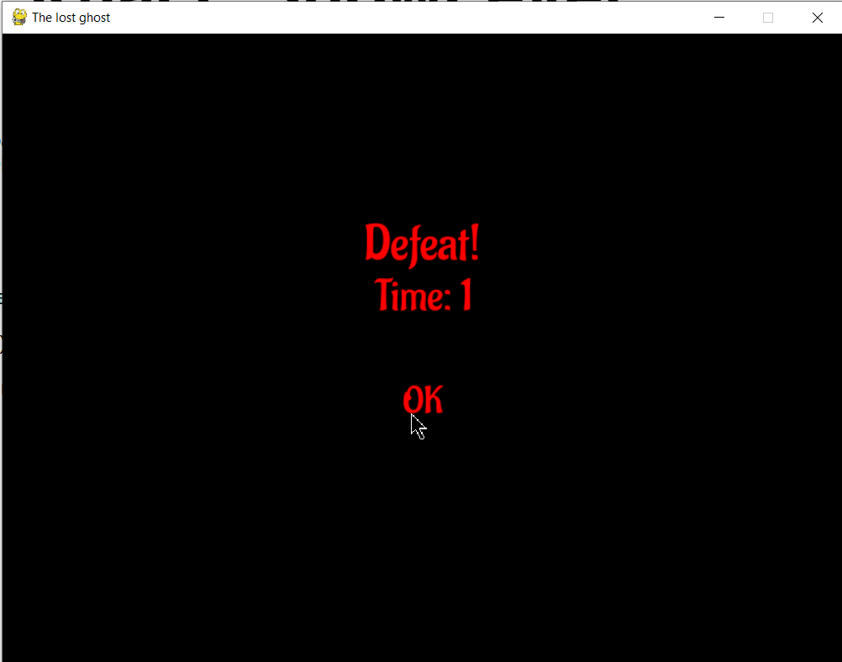
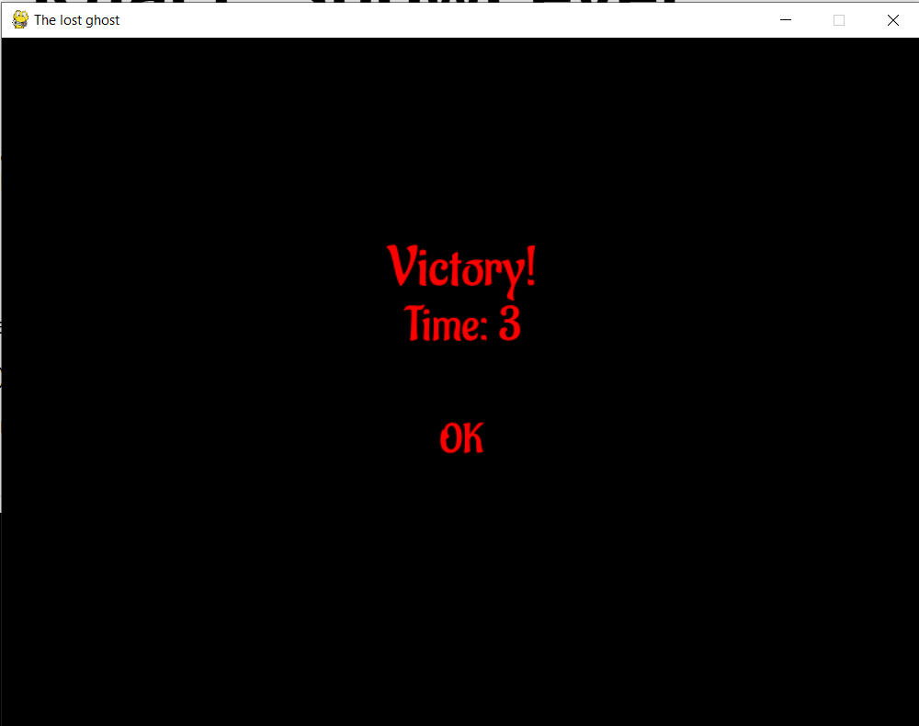
Класс ShowLevel
Описание: Класс управляет отображением уровня, обработкой событий и логикой завершения уровня. Он загружает карту, текстуры, создает игрока, врагов и зелья, а также обрабатывает победу или поражение.
Основные функции:
Загрузка карты и текстур.
Создание и управление игроком, врагами и зельями.
Проверка условий победы (выход) и поражения (столкновение с врагом).
Отрисовка уровня с учетом камеры.

Slide 9
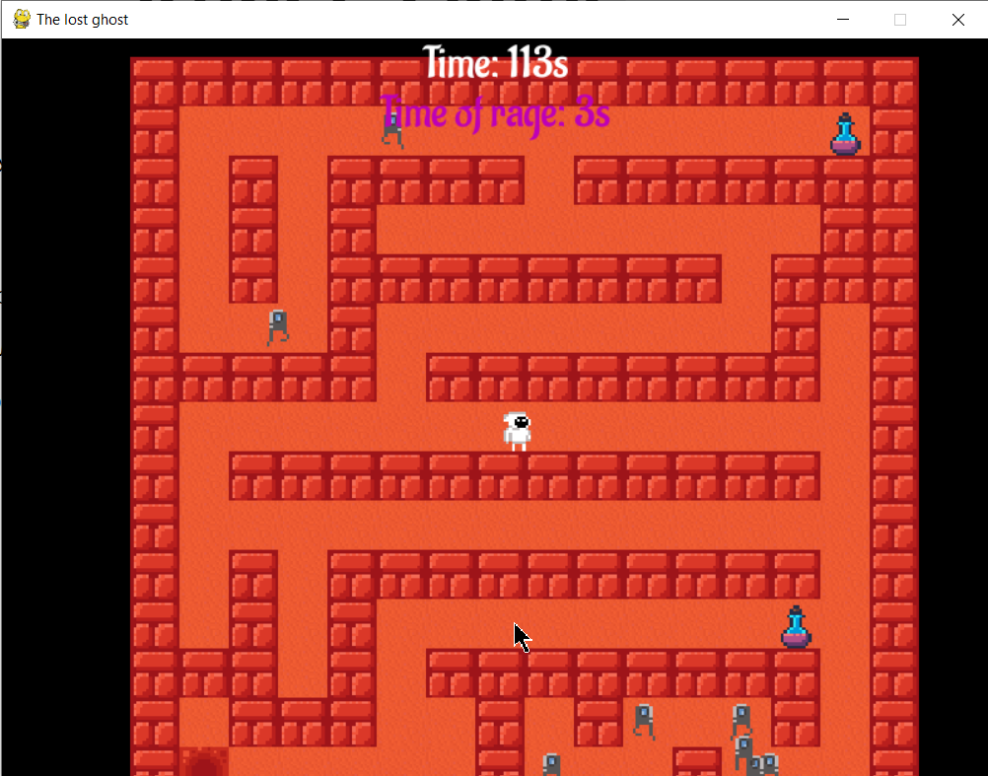
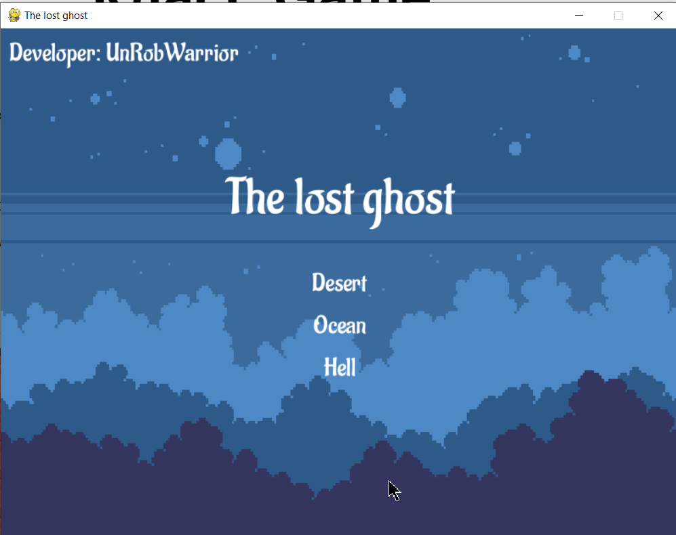
Класс Game
Описание: Основной класс игры. Управляет запуском игры, переключением между экранами (главное меню и уровень), а также обработкой событий.
Основные функции:
Инициализация игры и загрузка прогресса.
Переключение между экранами (главное меню и уровень).
Обработка событий (закрытие игры, клики, нажатия клавиш).
Запуск и завершение уровней.

Slide 10
Заключение
Выводы: Проект успешно реализован, игра функционирует согласно задумке. Основные механики (движение, столкновения, ярость) работают корректно.
Возможности для доработки:
Добавление новых уровней.
Улучшение графики и анимаций.
Введение мультиплеера.
Улучшение ИИ врагов.
Портирование на мобильные платформы.

Slide 11
